Slide 1
La Musica araba
Il ritmo
I canti tradizionali e la musica colta
.
Il territorio
.
.
I caratteri della musica araba
Gli strumenti musicali
.
.
La melodia
.

Slide 2

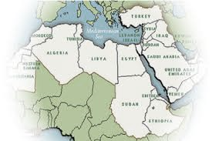
Il territorio
La musica araba è una musica che si è sviluppata nella penisola arabica e il Nord Africa. Gli elementi che uniscono queste due zone geografiche sono la religione islamica e la lingua araba. Il mondo arabo ha influenzato anche la cultura europea nonostante la civiltà araba fosse in contrasto con quella europea
Penisola arabica e Nord Africa(territori in bianco)

Slide 3
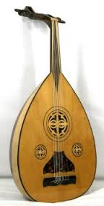
I caratteri della musica araba
La musica araba deriva dai canti dei beduini, dai canti mesopotamici e persiani e anche dai canti della Spagna. Si racconta a proposito che il liutista Lyriob fuggito dalla corte di Bagdad trovò rifugio a Cordoba in Spagna dove introdusse a corte il liuto(strumento tipico arabo)
Al lud: tipico liuto arabo

Slide 4
I canti tradizionali e la musica colta
Tra religione e musica c’è un grande legame. Il corano(il testo sacro dell’Islamismo) viene letto come canto intonato e i canti accompagnano la preghiera dei fedeli. Ci sono canti profani come: canti di lavoro, filastrocche e serenate. Nella musica colta è importante la musica solistica,eseguita a memoria visto che gli arabi non hanno una vera e propria notazione. Lo stile vocale è contraddistinto da melismi e da un timbro gutturale

Slide 5
La melodia
La musica araba si basa su numerosissime scale di sette note che formano la melodia. Ogni nota esprime un carattere emotivo, i musicisti li usano liberamente e danno libero sfogo all’improvvisazione

Slide 6
Il ritmo
Le formule ritmiche sono spesso improvvisate. Il ritmo è eseguito dalle percussioni. Il repertorio vocale e strumentale presenta al contrario composizioni con una formula ritmica precisa

Slide 7
Gli strumenti musicali
La maggior parte degli strumenti arabi fanno parte delle famiglie dei cordofoni, membranofoni, idiofoni e aerofoni. Tra questi ci sono:
Al lud: progenitore del liuto europeo, a manico corto con corde doppie
Tambur: liuto a manico lungo con quattro corde
Tar: liuto simile al tambur ma di forma più ricercata
Rebab: strumento che ricorda la fidula,diffuso in tutti i paesi musulmani
Darabukke: tamburo con il fusto decorato a forma di calice

Slide 8
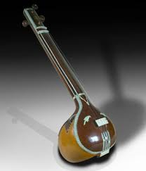
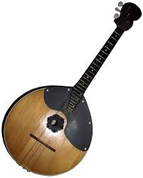
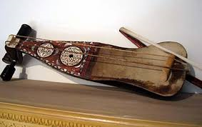
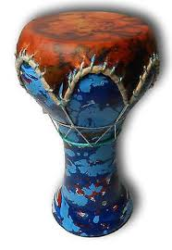
Tar
Tambur
Rebab
Darabukke

Slide 9
Realizzato da:
Iandolo Mattia 3^A
Docente : Tiziana Storti
Anno scolastico 2015/2016

